Slide 1
CRAI BIBLIOTECA DE FARMÀCIA I CIÈNCIES DE L’ALIMENTACIÓ
CAMPUS DIAGONAL SUD

Slide 2
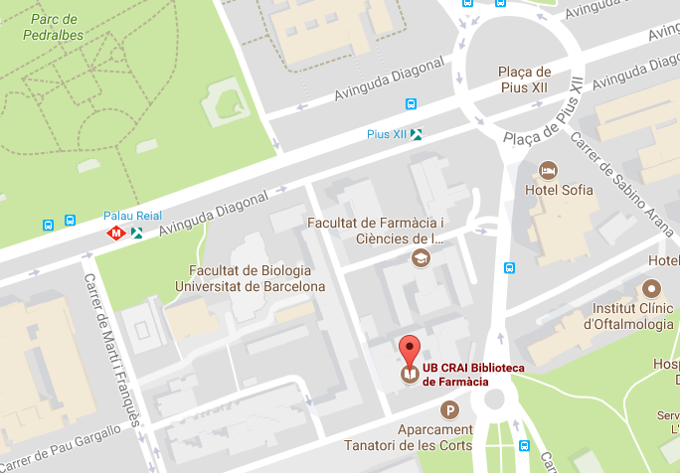
On som?
Edifici B – Planta baixa
Metro: línia 3 (Palau Reial)
Bus: 7, 33, 63, 67, 78, 113, 175, H6, M12, M14, X30, X43, X79, X83, X84, X97, L97, V5
Tram: parada Pius XII

Slide 3
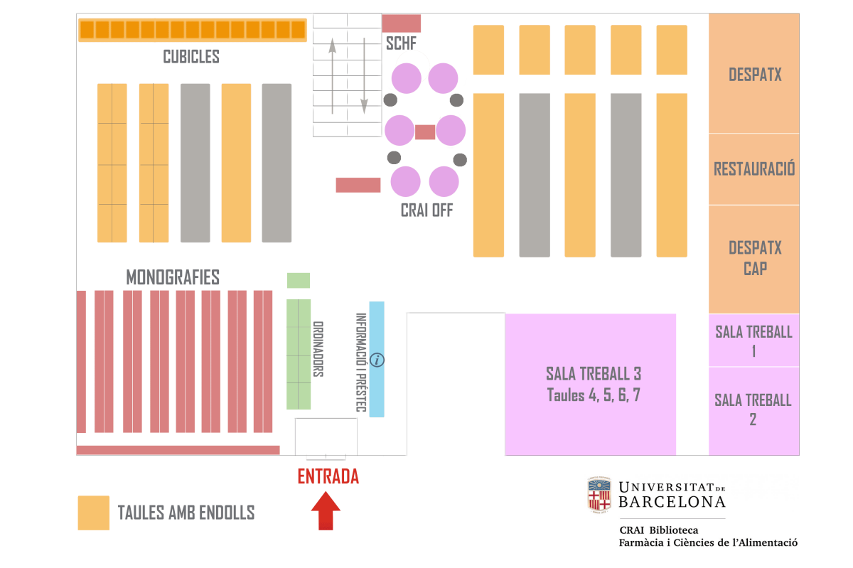
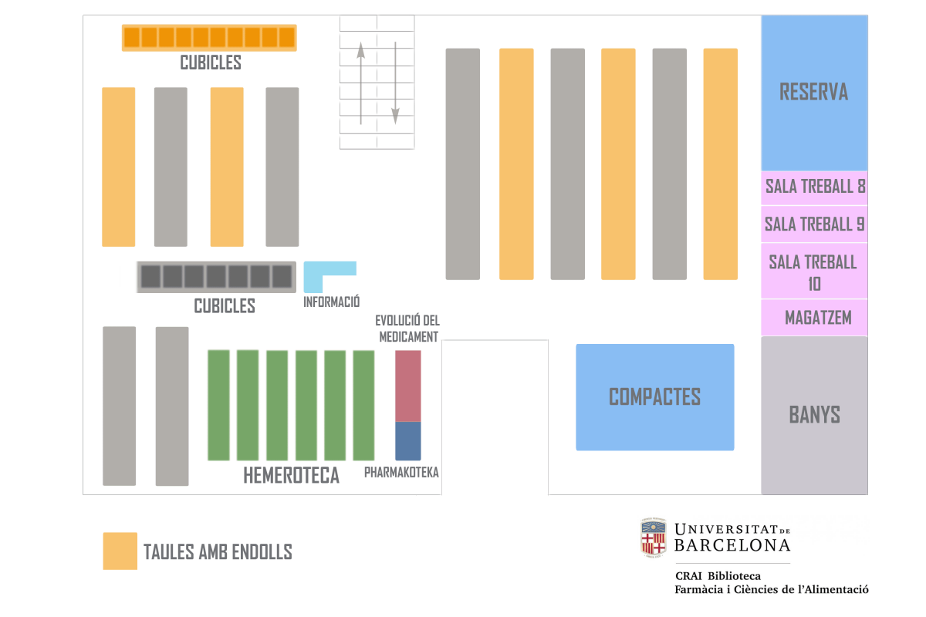
Quan podeu venir?
De dilluns a divendres de 8.30 a 20.30h
Plànol de la Biblioteca
Planta 0
Planta -1

Slide 4
Instal·lacions i equipaments
+ 300 punts de lectura
9 ordinadors i 9 portàtils
6 sales de treball
1 CRAI OFF
Altres materials

Slide 5
Quins documents podeu trobar?
Revistes
Bases de dades
Bibliografia recomanada
Llibres
Dipòsit Digital UB: TFG
Audiovisuals

Slide 6
Les nostres col·leccions
Fons de la Societat Catalana d'Història de la Farmàcia
Botànica
Farmàcia i farmacopees

Slide 7
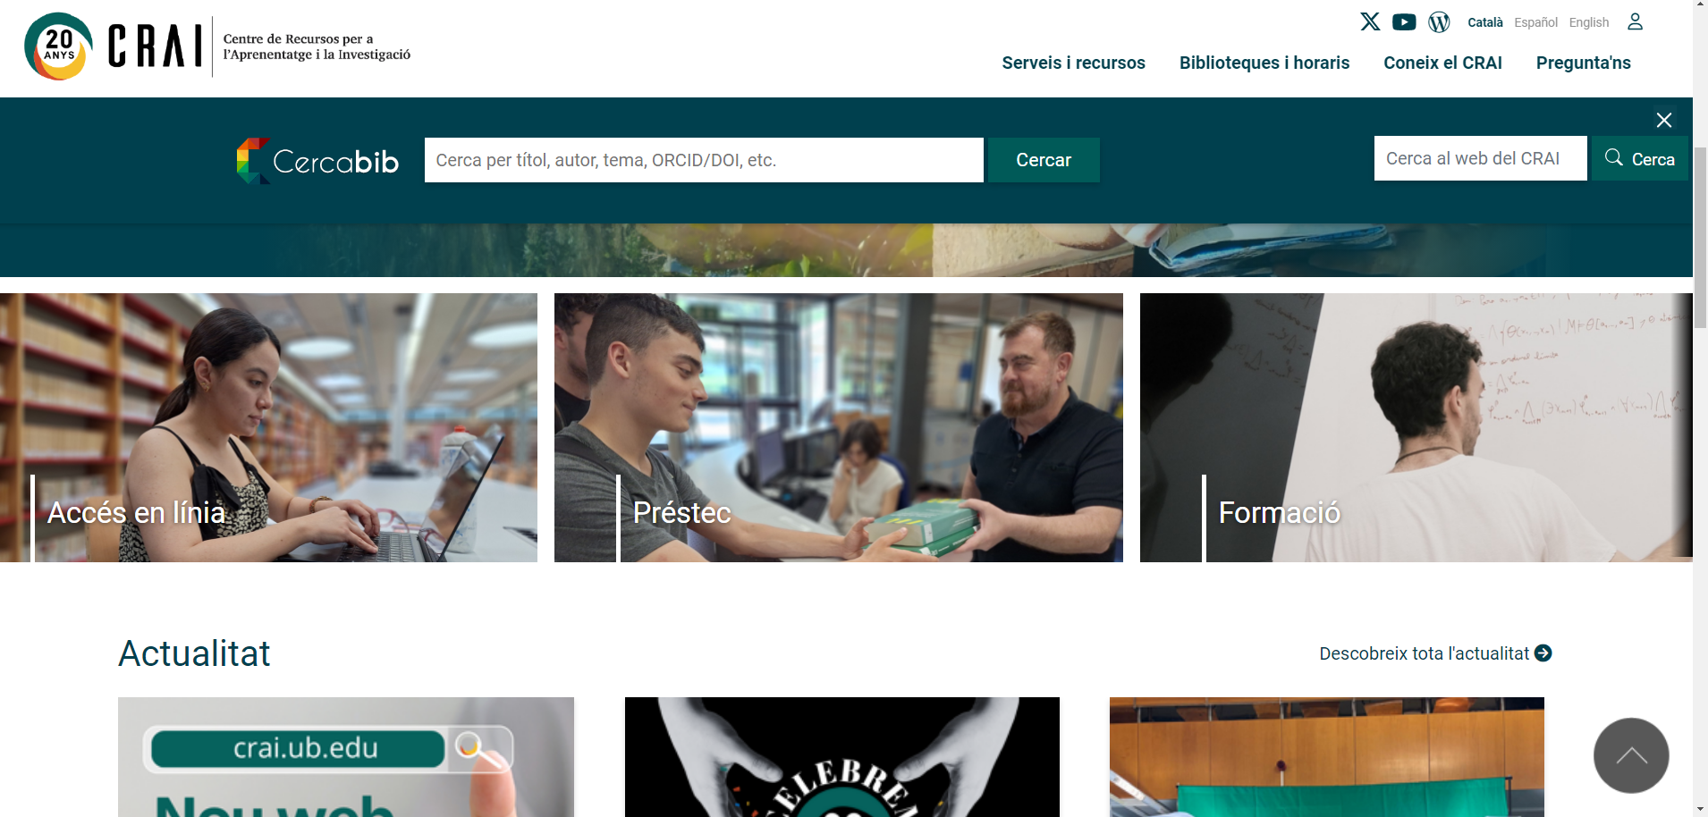
Com trobar allò que busquem?
https://crai.ub.edu

Slide 8
Més serveis del CRAI
Atenció a usuaris
Espai com a servei
Recursos d’informació
Suport a l’aprenentatge
Suport a la docència
Suport a la recerca i a la ciència oberta
Carta de serveis
del CRAI

Slide 9
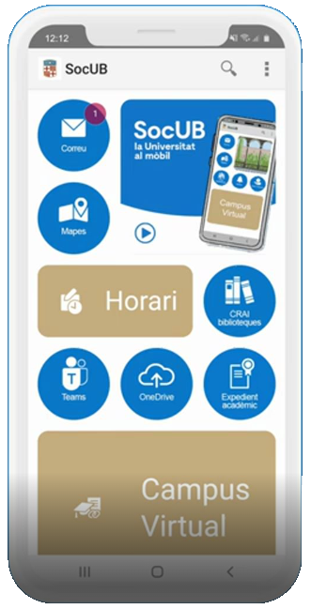
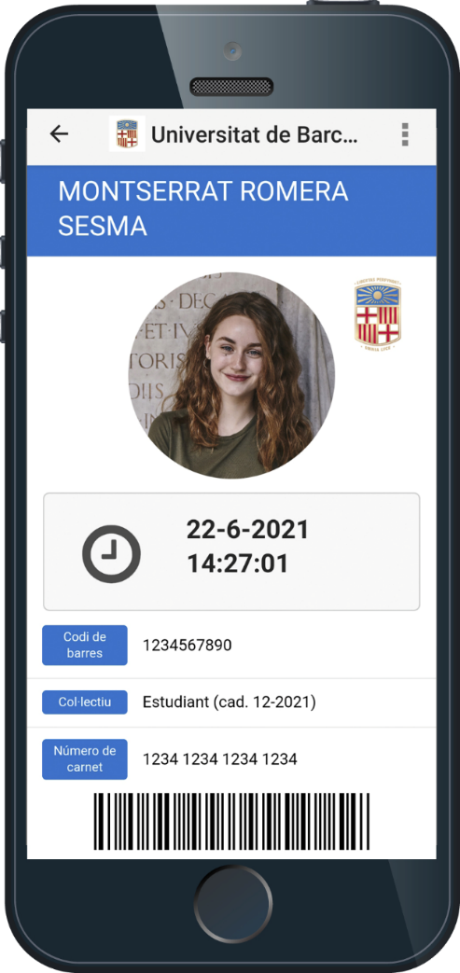
Agafar documents en préstec
El meu compte
Condicions i durada del préstec
App SocUB
Carnet digital

Slide 10
Xarxes wifi a la UB
Eduroam (Recomanada)
Wifi UB
Com configurar-les?

Slide 11
Autenticar-se a la UB: identificador local
Part esquerra del CorreuUB.alumnes
Correu: jarc7@alumnes.ub.edu
Identificador local: jarc7.alumnes
+
Contrasenya de la intranet UB
Per configurar la contrasenya o recuperar el vostre identificador:
Estudiants >> Ajuda >>

Slide 12
Contacteu amb nosaltres
934 021 884
bibfarinfo@ub.edu
Seguiu-nos a les xarxes!
@craifcca
@craiubfcca

Slide 13
Moltes gràcies i
us donem la benvinguda!
© CRAI Universitat de Barcelona, curs 2024-25

